Slide 1
LAS PROPIEDADES Y CAMBIOS DE ESTADOS DEL AGUA
QUIMICA 3 B
FACUNDO ESCRIVA
ACTIVIDAD INTEGRADORA

Slide 2
¿QUE ES EL AGUA?
Sustancia líquida sin olor, color ni sabor que se encuentra en la naturaleza en estado más o menos puro formando ríos, lagos y mares, ocupa las tres cuartas partes del planeta Tierra y forma parte de los seres vivos

Slide 3
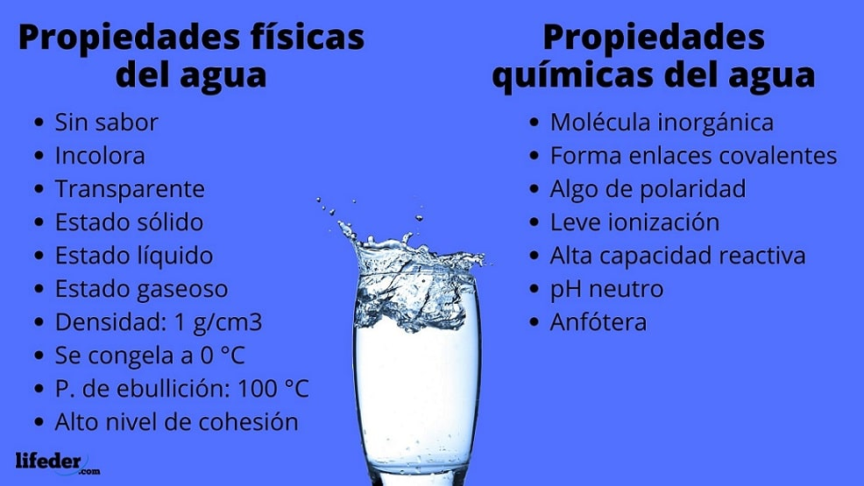
ESTAS SON ALGUNAS DE SUS PROPIEDADES

Slide 4
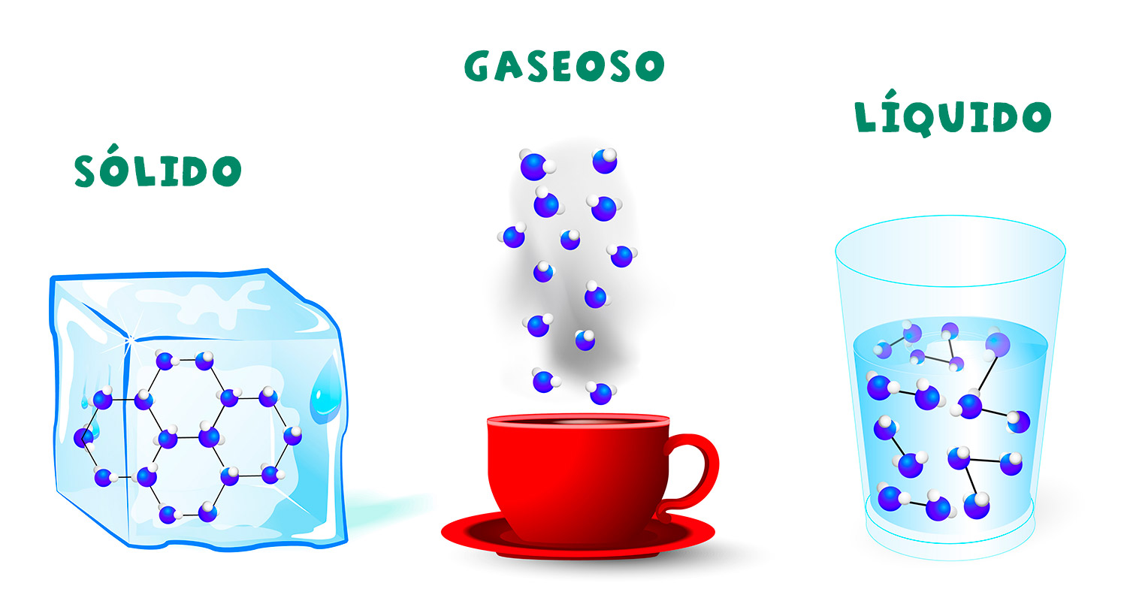
ESTADOS DEL AGUA:
EL AGUA SE PUEDE ENCONTRAR EN TRES ESTADOS

Slide 5
ESTADO SOLIDO
El hielo es el resultado de la congelación del agua.

Slide 6
ESTADO GASEOSO
El agua cuando se evapora se junta en forma de nube.

Slide 7
ESTADO LIQUIDO
El agua líquida es mucho más abundante que los otros estados. Es la base de la vida.

Slide 8
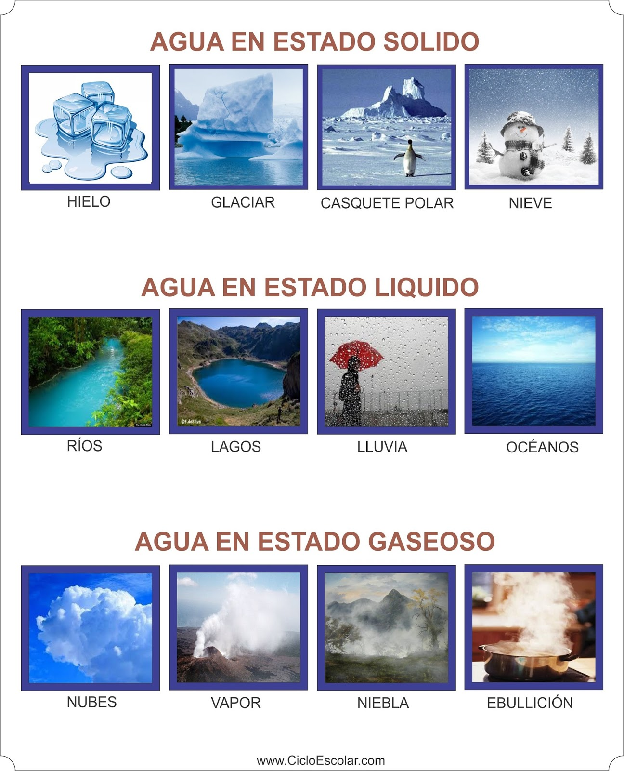
Donde podemos encontrar los estados

Slide 9
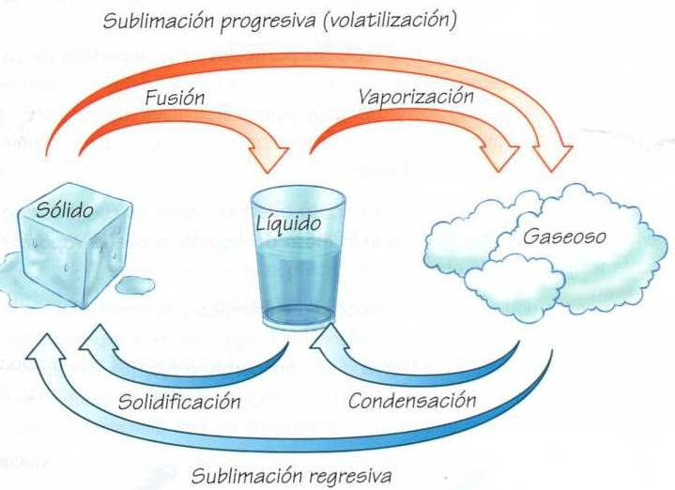
Cambios de estados

